Slide 1


Εισαγωγή στους Μικροελεγκτές και το Raspberry Pico
facebook.com/schoolspace.chania
http://www.schoolspace.gr

Slide 2
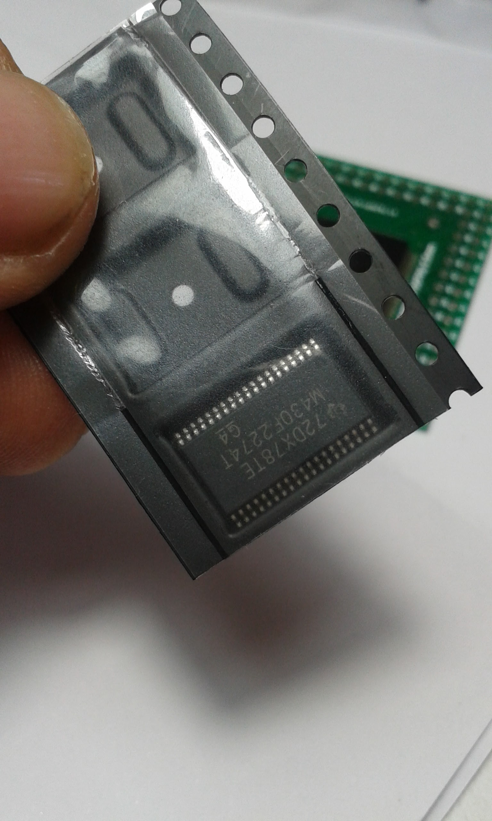
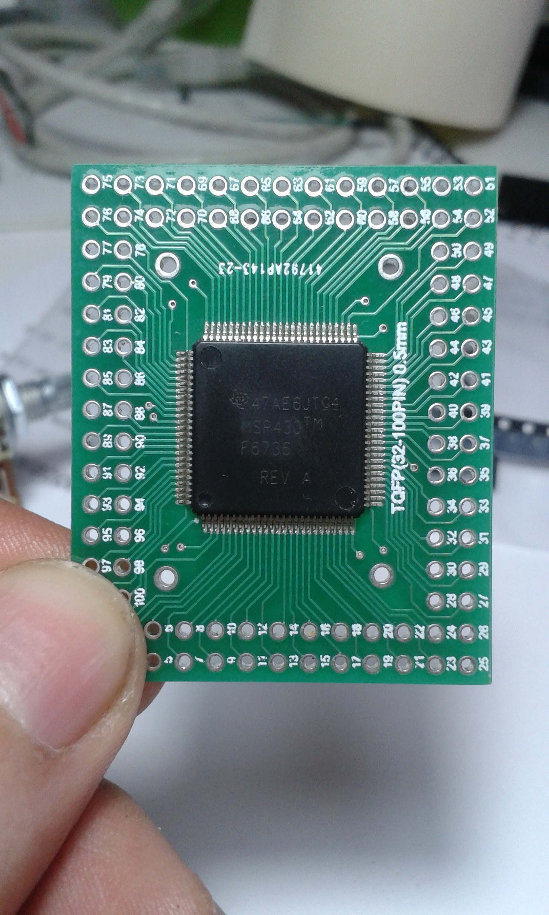
Τι είναι ένας μικροελεγκτής;

Slide 3




Που Χρησιμοποιούμε Μικροελεγκτές;

Slide 4
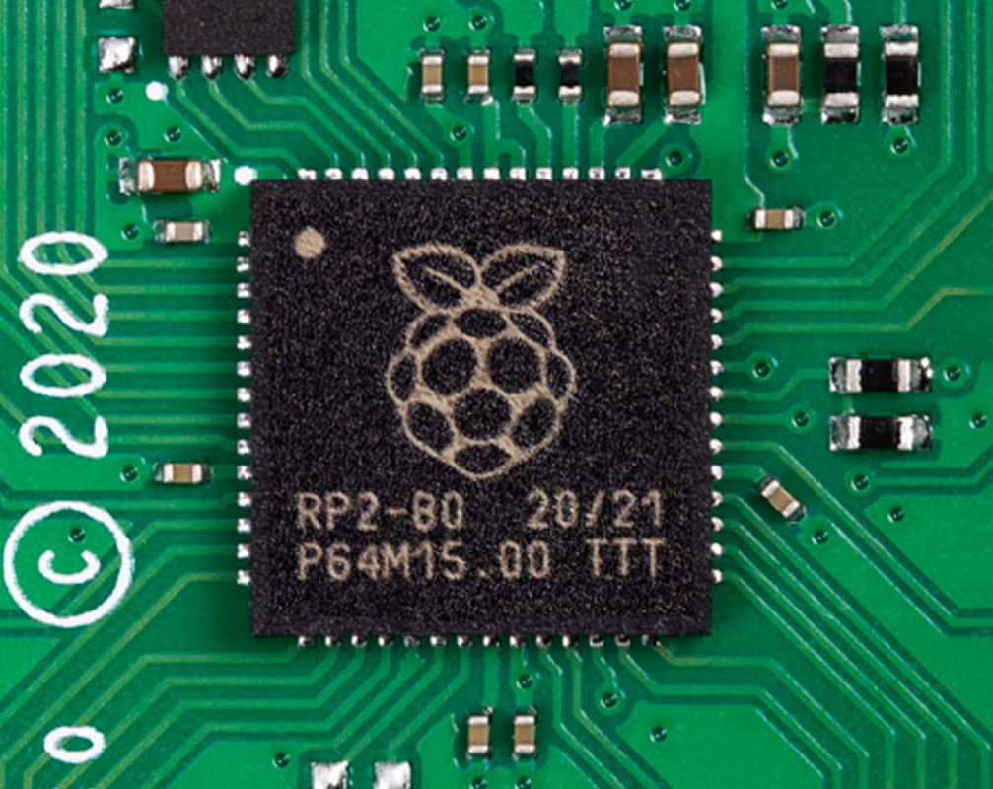
Τι θα χρησιμοποιήσουμε εμείς;
RP2040 Microcontroller

Slide 5
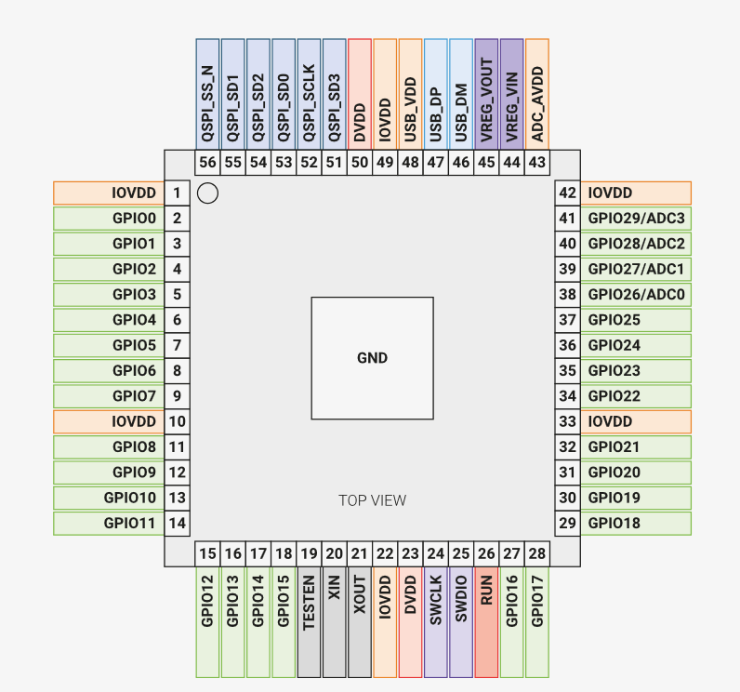
Ακροδέκτες του RP2040
Είσοδοι Έξοδοι
Τροφοδοσία
Κρύσταλλος

Slide 6
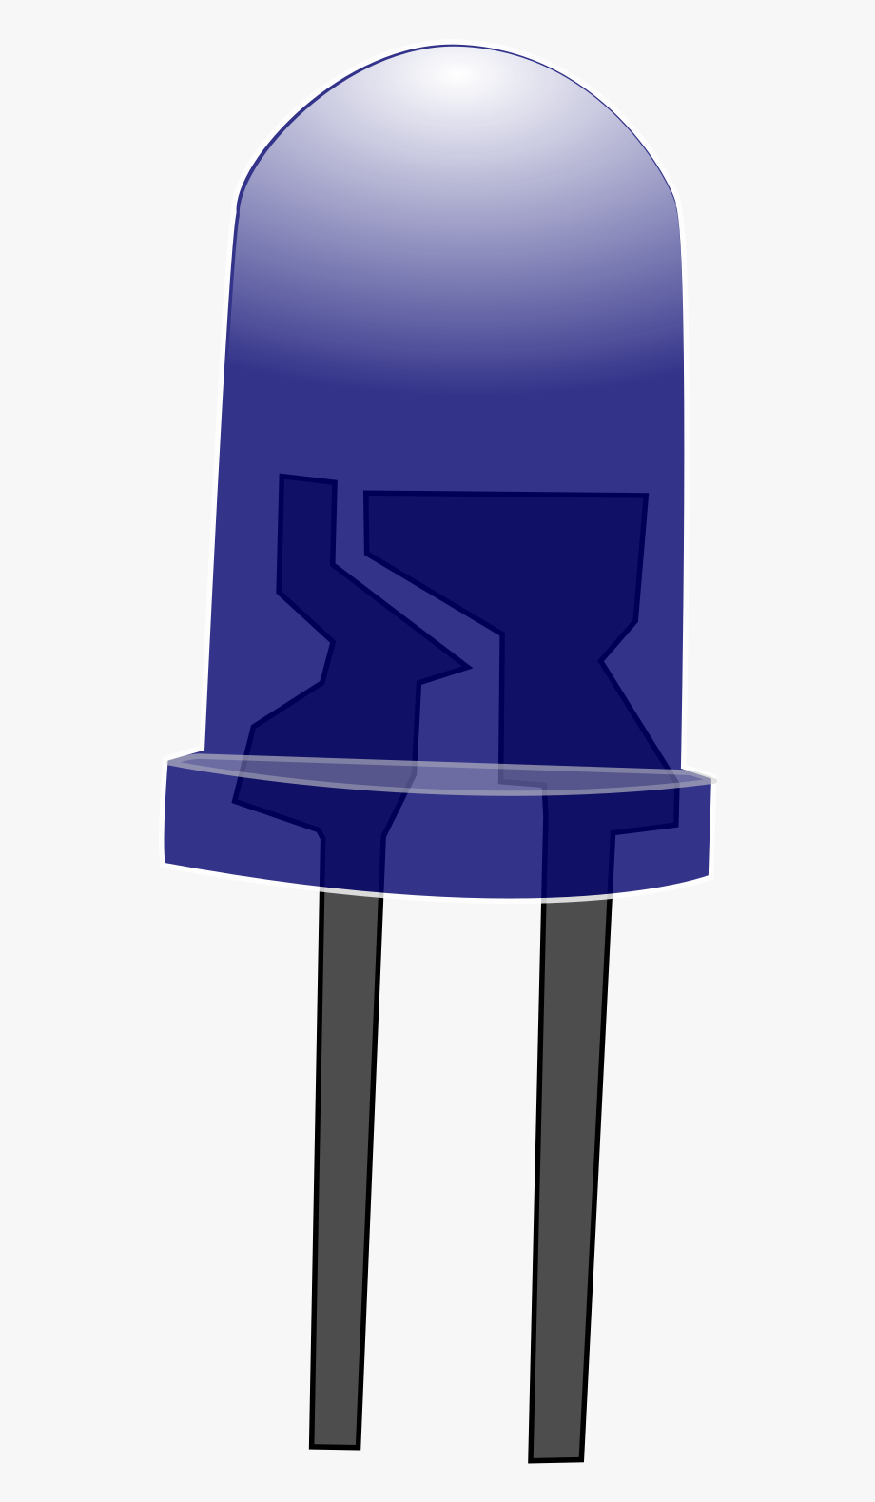
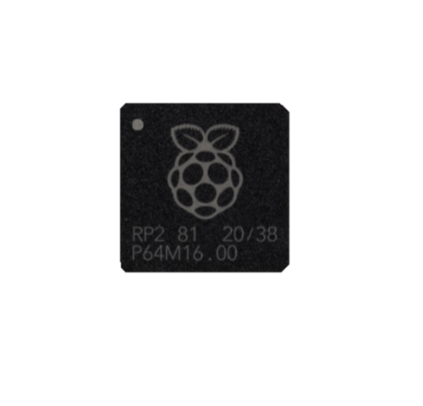
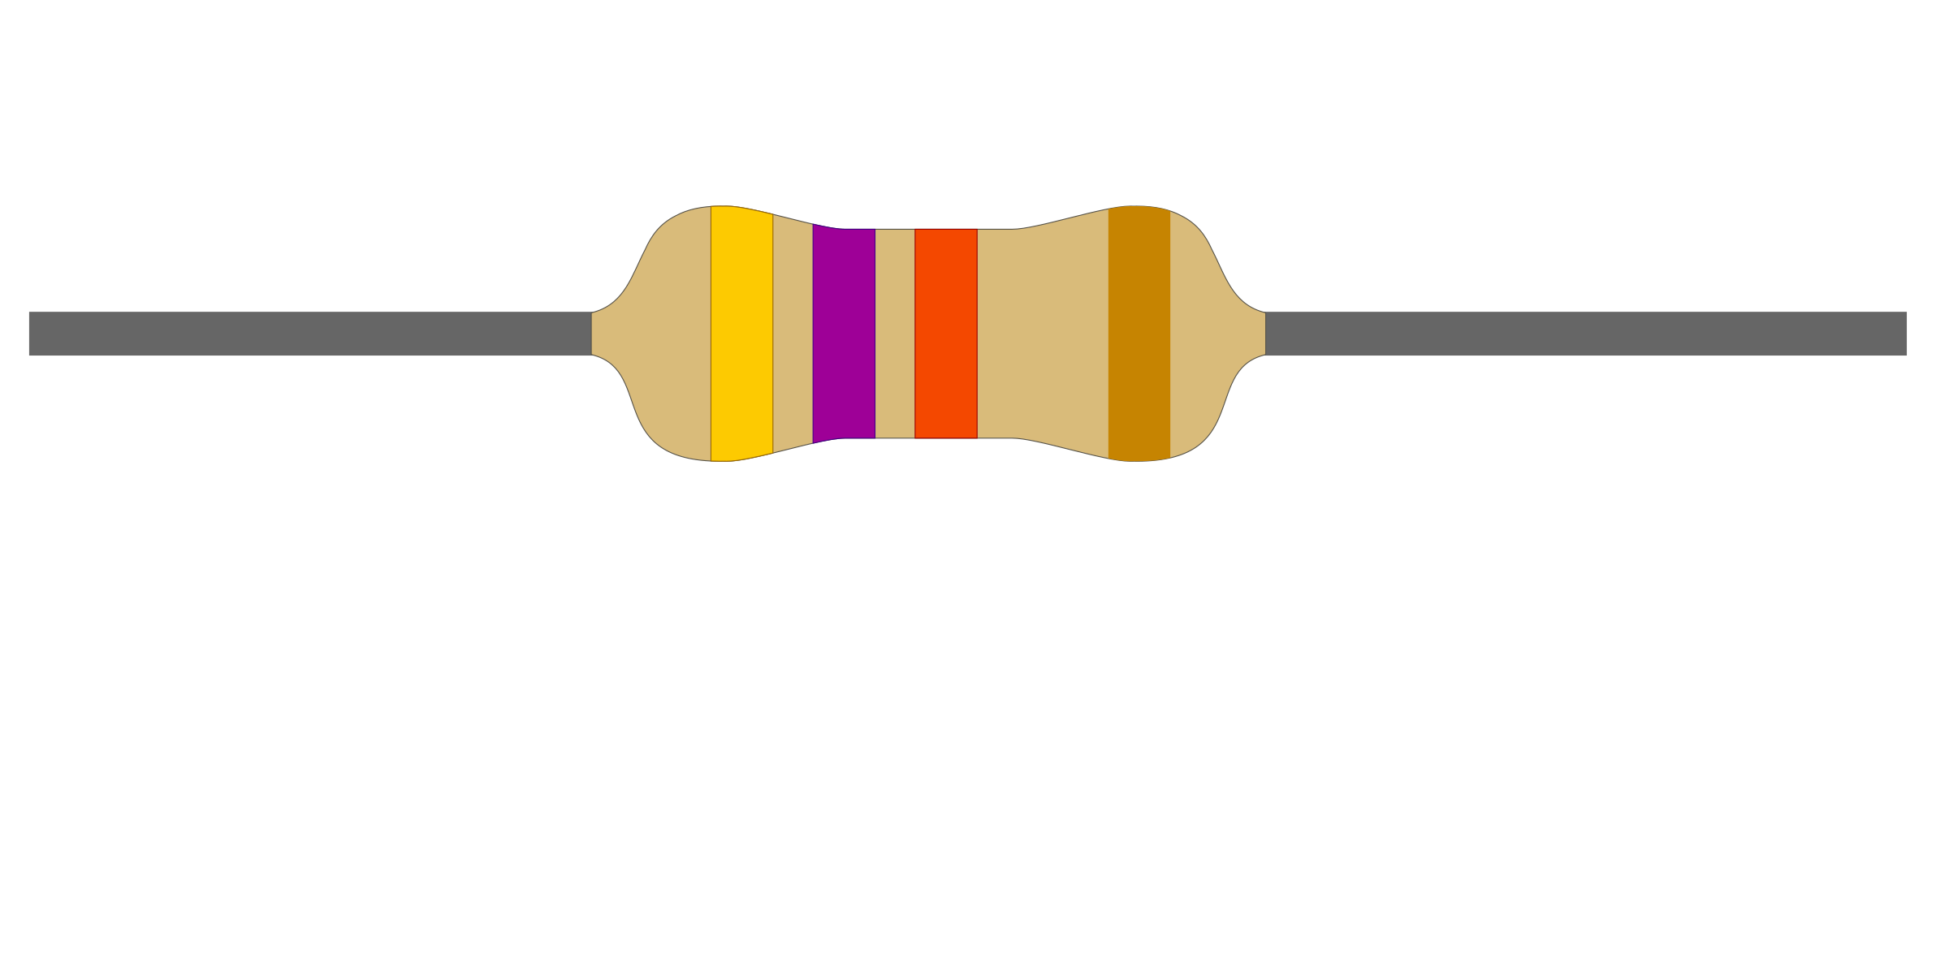
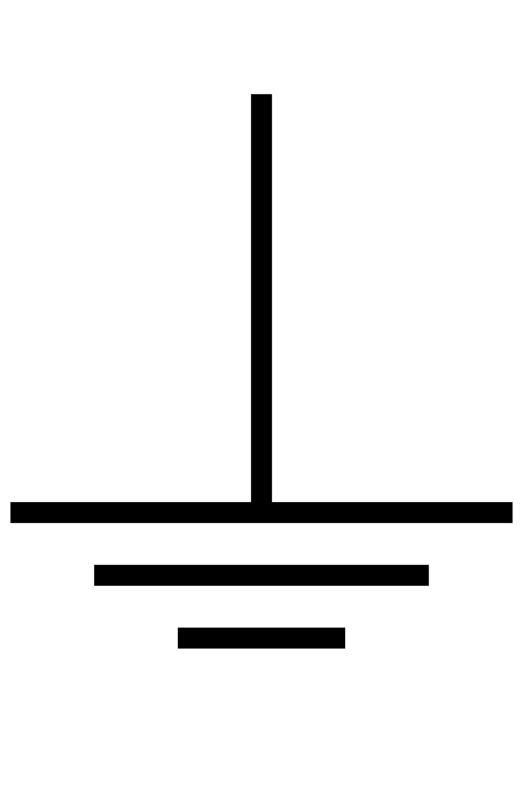
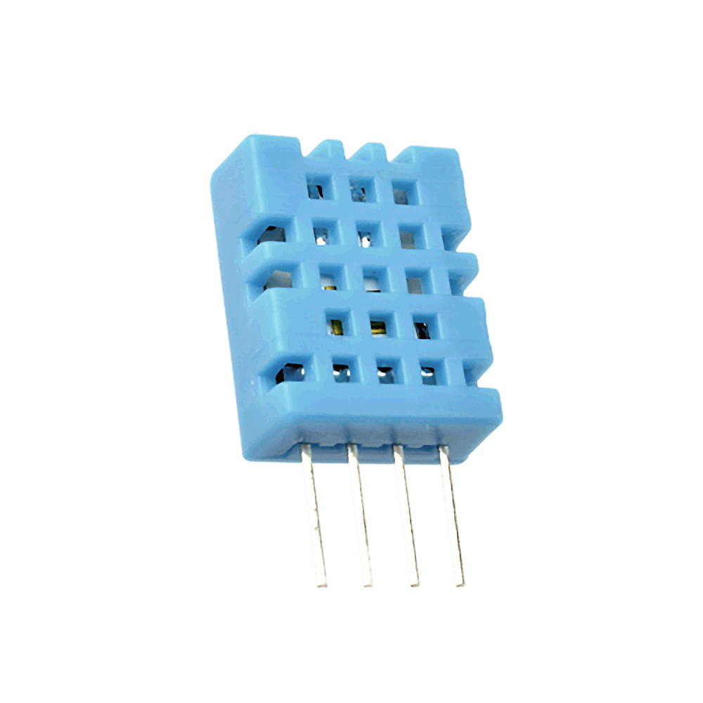
Είσοδοι και Έξοδοι
Η έξοδος μπορεί να δώσει ρεύμα ή να στείλει σήμα σε κάποιο εξάρτημα όποτε θελήσουμε εμείς
Η είσοδος μπορεί να χρησιμοποιηθεί για να διαβάσουμε ένα αισθητήρα ή τη θέση ενός διακόπτη κλπ
Μπορούμε εμείς να ορίσουμε ποιοι ακροδέκτες είναι έξοδοι και ποιοι είσοδοι!

Slide 7
Τι έχει μέσα;
ROM
Flash
CPU
Επεξεργαστής
To πρόγραμμα μας
RAM
Δεδομένα που παράγονται κατά την εκτέλεση
Είσοδοι / Έξοδοι
Επικοινωνία με τον έξω κόσμο!
I/O

Slide 8
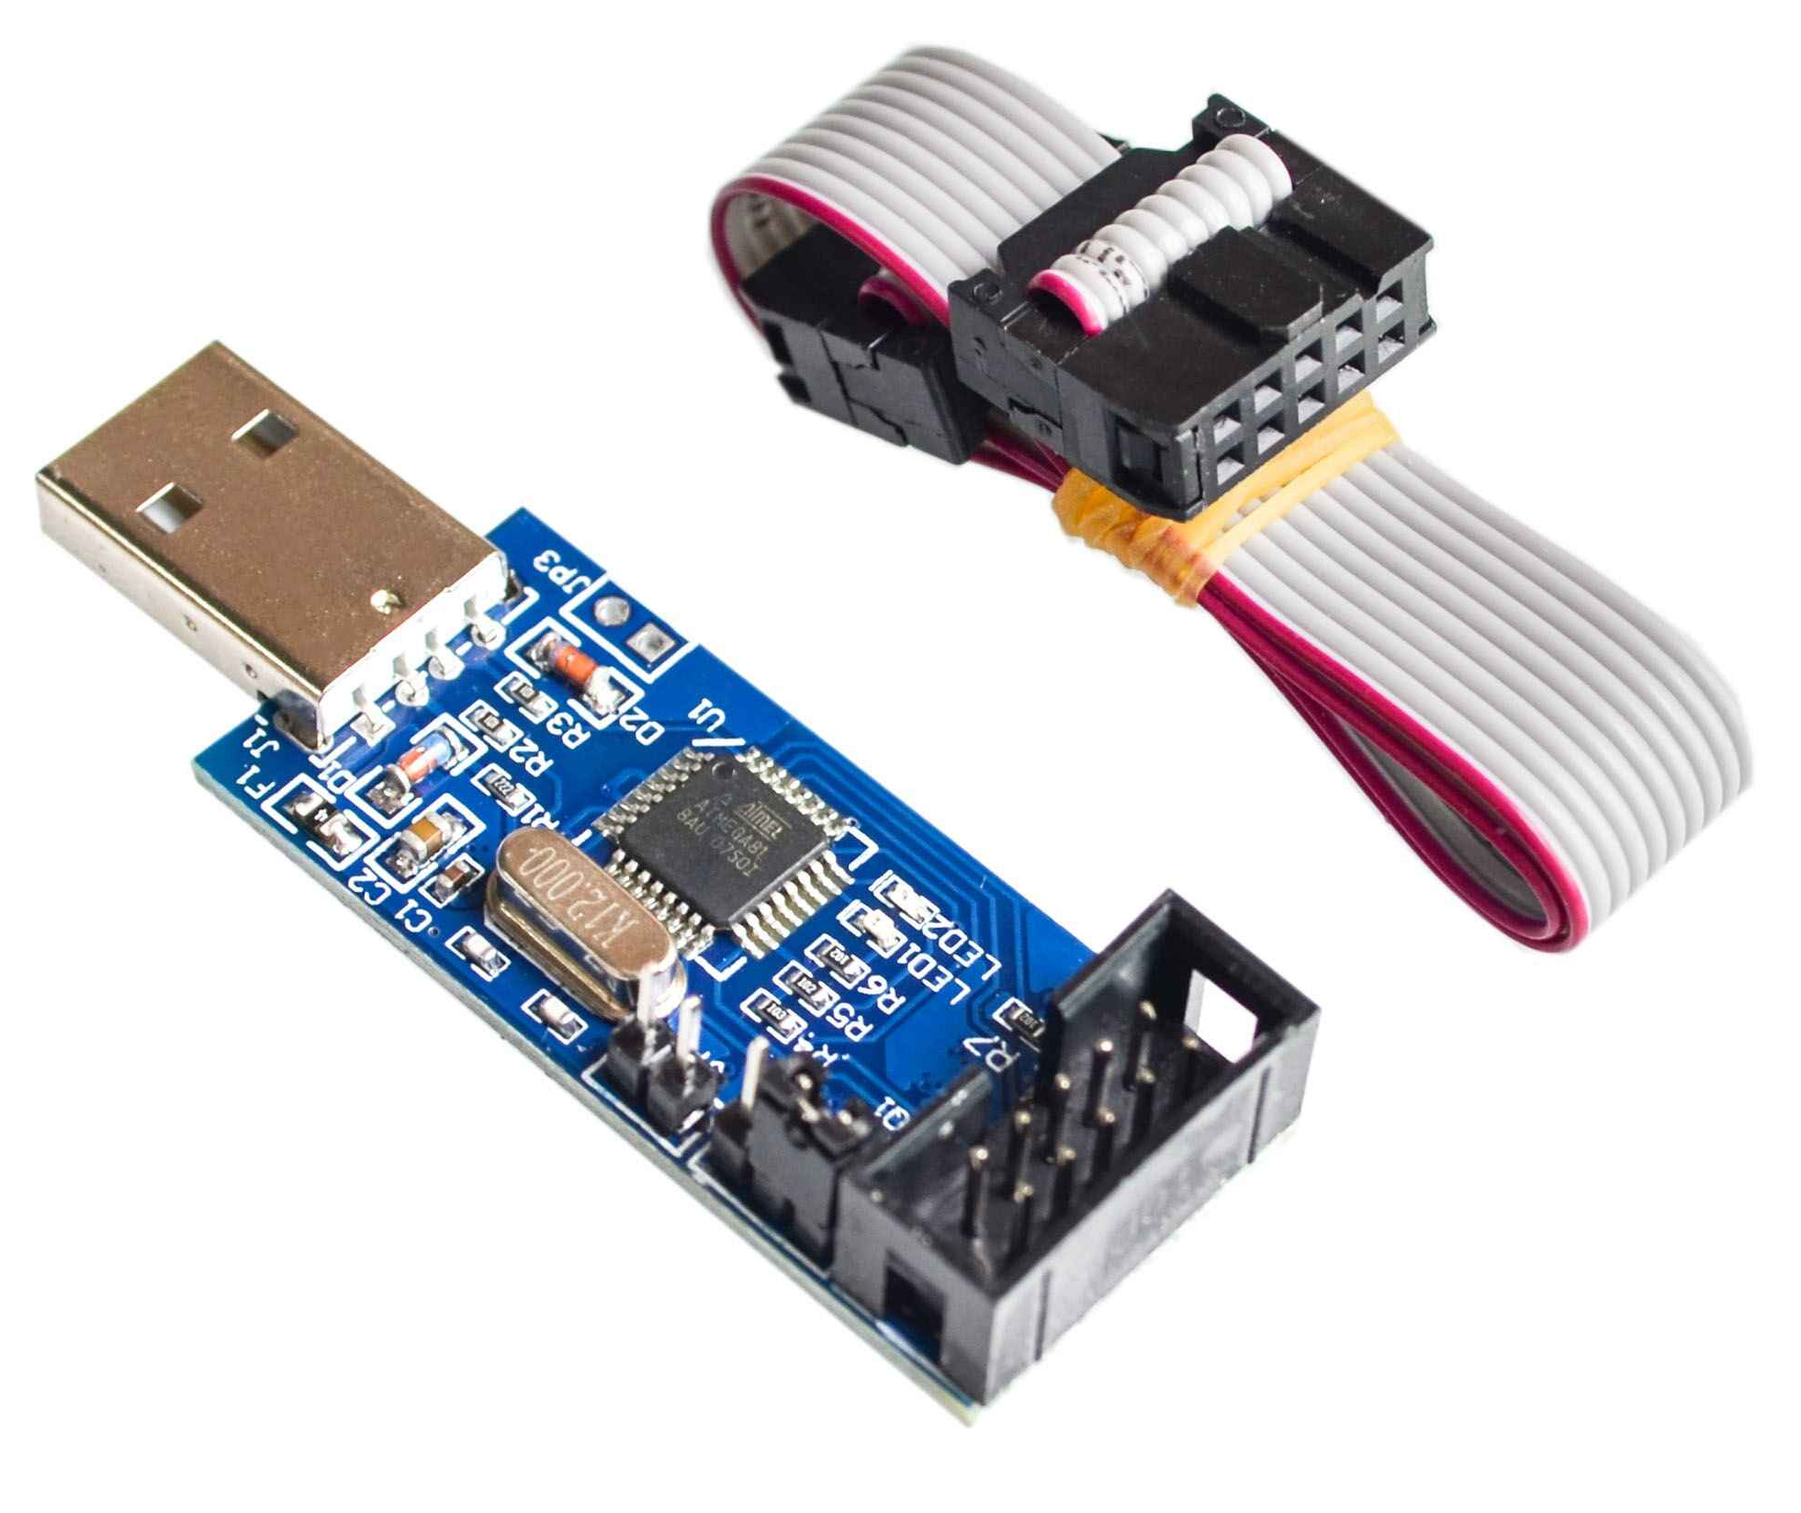
Πως προγραμματίζεται;
ROM
Γράφουμε το πρόγραμμα μας εδώ
Γίνεται να γράψουμε κάτι στη ROM;;;
Programmer

Slide 9
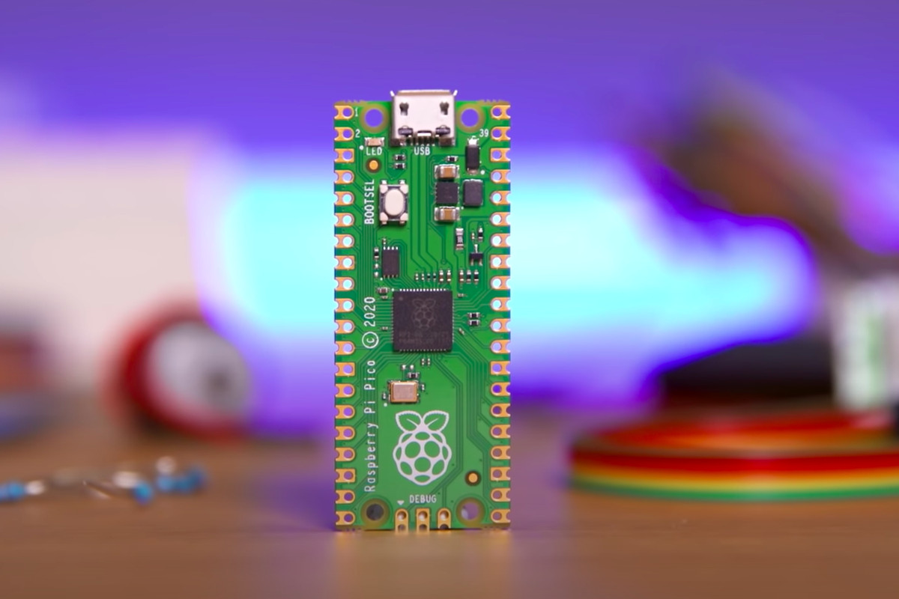
Τι είναι το Raspberry Pico;

Slide 10
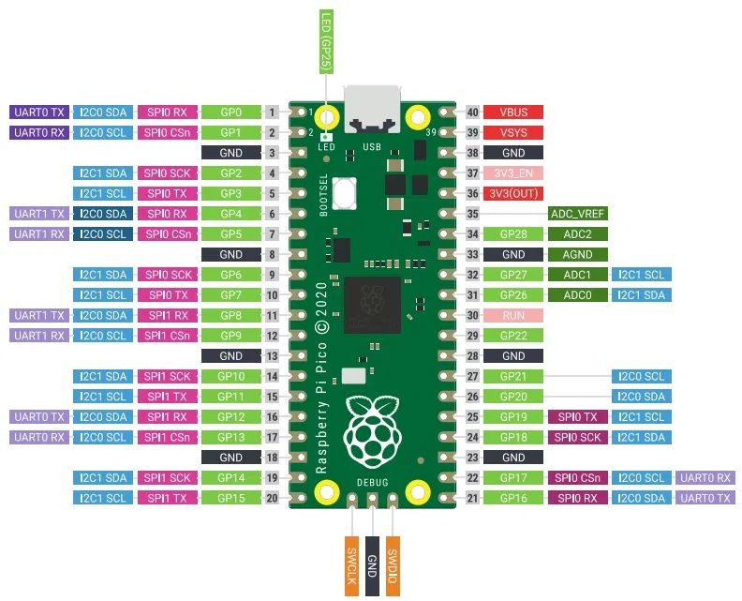
Γνωριμία με το Raspberry Pico

Slide 11
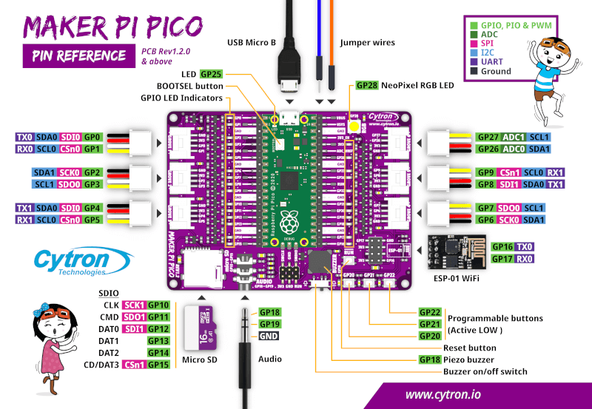
Maker Pi Pico

Slide 12
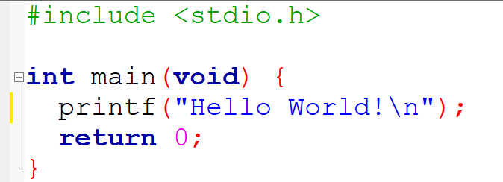

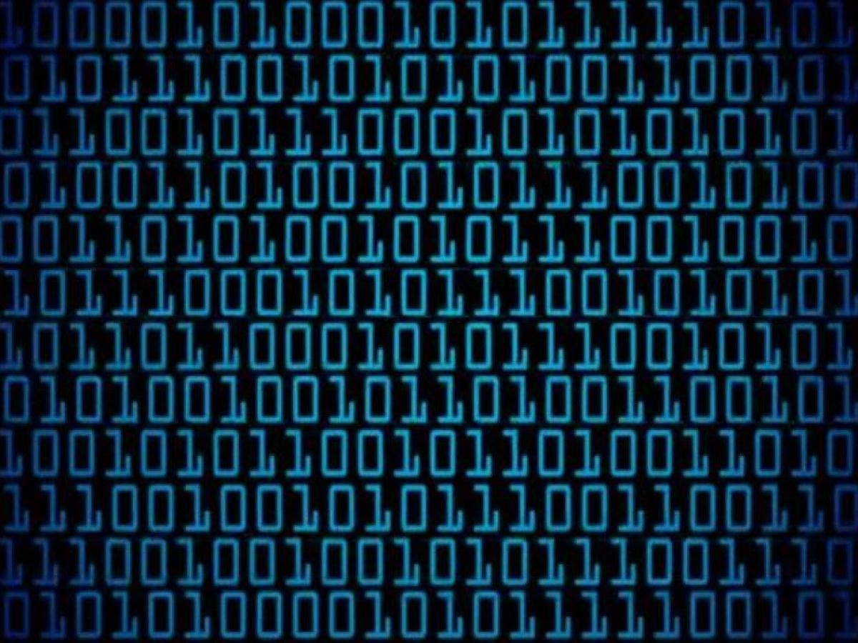
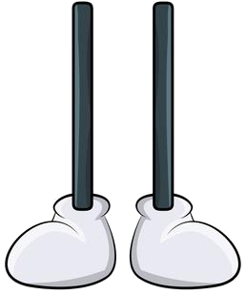
Γλώσσες Προγραμματισμού
C
Εγώ
καταλαβαίνω
αυτό!
Επίσης δεν ξέρω να τυπώνω!
Δεν έχω οθόνη ☹

Slide 13
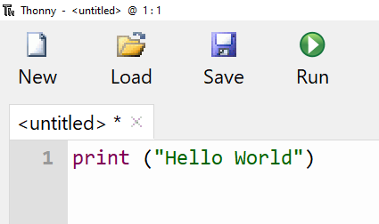

Γλώσσες Προγραμματισμού
Εγώ
πάλι σε αυτό
Θα το
μεταφράσω!
H python είναι πιο εύκολη
Αλλά απαιτεί ισχυρό μικροελεγκτή

Slide 14
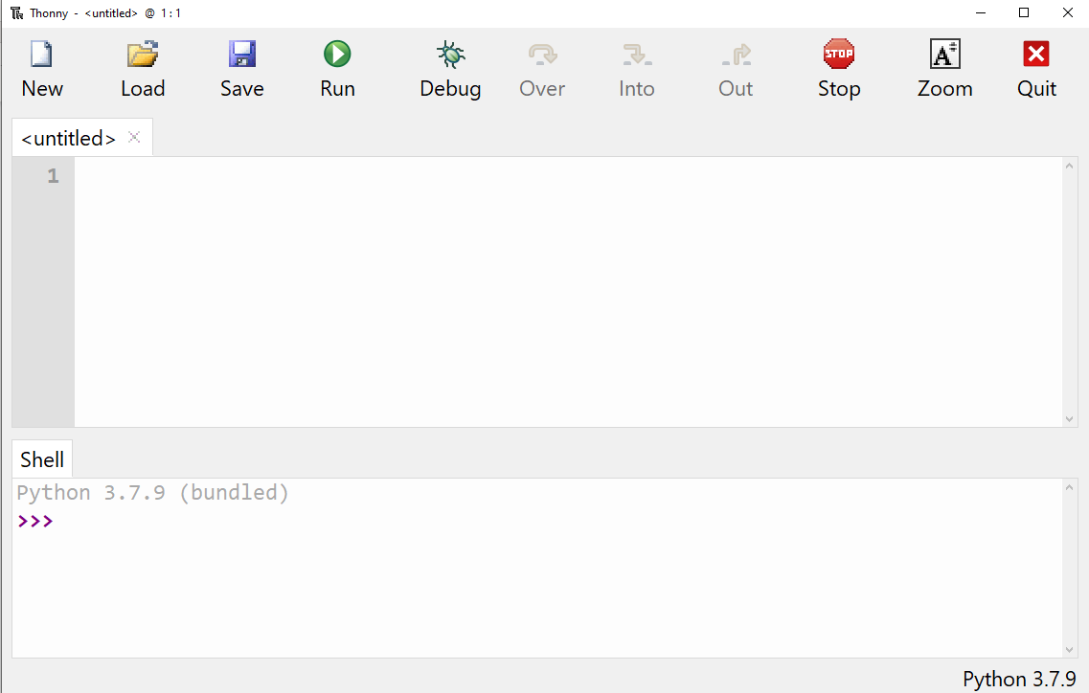
Το πρόγραμμα Thonny
Περιοχή Συγγραφής
Προγράμματος
Κέλυφος Άμεσης Εκτέλεσης Εντολών

Slide 15
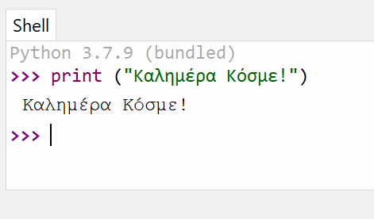
Hello World!

Slide 16
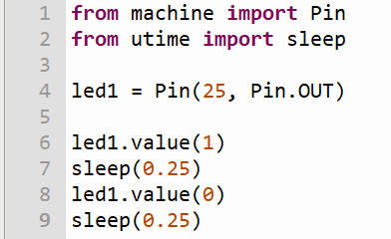
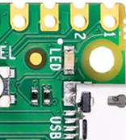
Hello World για Μικροελεγκτές
Επειδή οι μικροελεγκτές δεν έχουν οθόνη,
το hello world αναβοσβήνει ένα LED

Slide 17
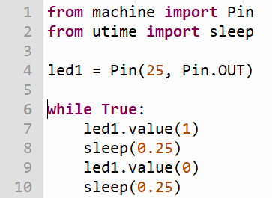
Συνεχόμενο Αναβόσβημα (Blink)

Slide 18
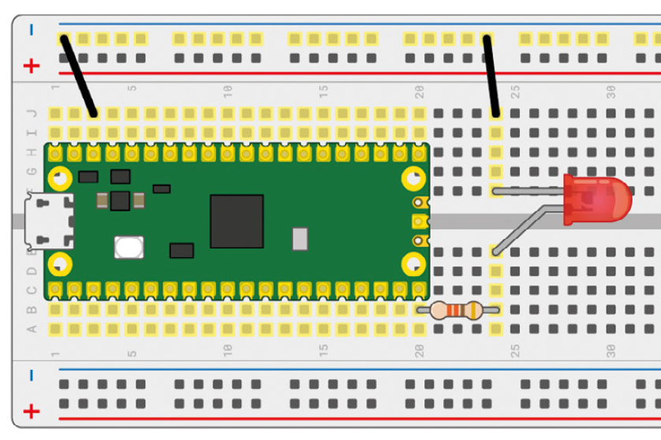
Με εξωτερικό LED
Η έξοδος είναι η 15. Τι θα αλλάξουμε;

Slide 19
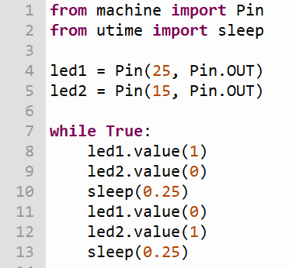
Δυο LED μαζί
Πειραματιστείτε!

